Slide 1


Alfabetização Digital
Sistemas de Informação

Slide 2

Segurança Digital

Slide 3
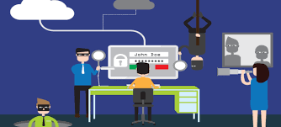
Segurança
Por meio da internet podemos ter acesso a muitas informações e diferentes formas de comunicação e entretenimento.
No entanto é preciso que tenhamos certos cuidados, principalmente no que diz a respeito à segurança.

Slide 4
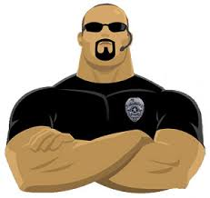
Segurança
Segurança é uma palavra que está sempre presente em nosso cotidiano....
Quando falada pode fazer referência a um estado de proteção, no qual podemos evitar incertezas e nos preservar de perigos ou danos futuros.

Slide 5
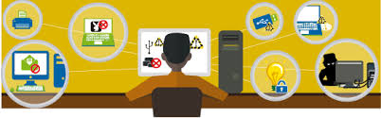
Segurança
Segurança da informação refere-se ao processo de proteger a informação de ameaças externas e internas reduzindo riscos, fraudes, erros e danos.

Slide 6

Conceitos Básicos

Slide 7
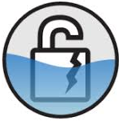
Vulnerabilidade
Refere-se a uma ou mais fragilidades ou falhas que podem servir de entrada para ameaças.

Slide 8
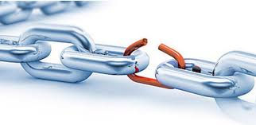
Risco
Evento ou situação que quando ocorre pode gerar perdas e causar impactos.

Slide 9
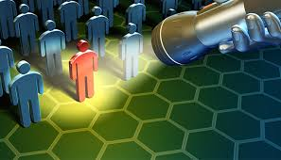
Ameaça
Refere-se a tudo que pode comprometer a segurança de um sistema. Pode ser intencional, acidental ou natural.

Slide 10
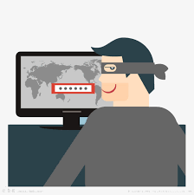
Ataque
Refere-se a ação de tentar destruir, alterar, roubar ou obter acesso não autorizado de modo a comprometer a segurança da informação.

Slide 11
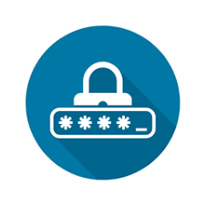
Senha
Método utilizado para autenticar o usuário, ou seja, garantir que é o usuário legítimo.

Slide 12

Criptografia
Meio que permite escrever mensagens em código.

Slide 13
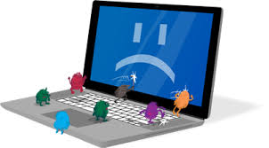
Vírus
Programa ou parte de um programa de computador, normalmente malicioso, que infecta o sistema e realiza cópias de si mesmo dificultando a ação do antivírus.
O vírus se propaga quando o arquivo ao qual ele foi anexado é aberto.

Slide 14
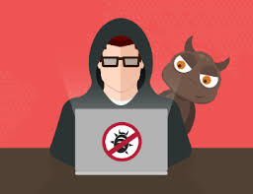
Hacker/Cracker
Pessoa que invade para tirar proveito e assim ganhar dinheiro.

Slide 15
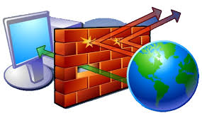
Firewall
Barreira de proteção que controla o tráfego de dados entre seu computador e a internet e protege o computador de acessos não autorizados.

Slide 16
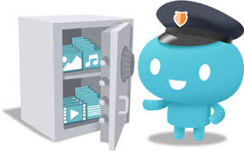
Backup
Cópia dos dados de um dispositivo para outro de forma a protegê-los e recuperá-los depois.

Slide 17

Antivírus
Ferramentas que detectam vírus e outros códigos maliciosos em seu computador.

Slide 18

Spam
Refere-se aos e-mails não solicitados, que geralmente são enviados a diversas pessoas.

Slide 19
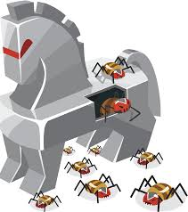
Cavalo de Tróia
Programa que parece inofensivo que executa as funções que foram projetadas, mas também executa funções maliciosas e sem o conhecimento do usuário.
Abre portas de acesso em seu computador para que outros códigos maliciosos possam ser instalados.
Refere-se aos e-mails não solicitados, que geralmente são enviados a diversas pessoas.

Slide 20

Hacker
Profissional que busca falha em sistemas para torná-los mais seguros.
Protegendo vocês de todos os males, de sistemas e sites, vistos anteriormente.
Não confundam Hacker com Cracker!

Slide 21
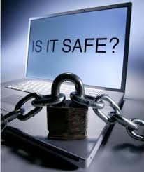
Navegação Segura

Slide 22
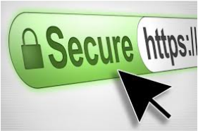
Navegação Segura
A internet é um ambiente dinâmico e sem fronteiras, que disponibiliza um verdadeiro universo de informações e possibilidades de comunicação democrática.
Mas, assim como o “mundo real”, a internet não está livre de riscos.

Slide 23
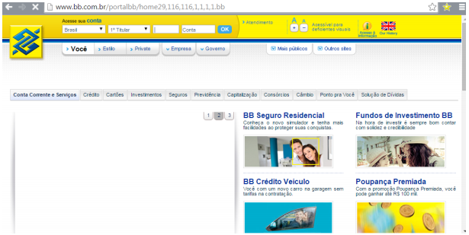
Acesso seguro ao Internet Banking
Para acessar o Internet Banking de um determinado banco, devemos primeiramente verificar se a página é a verdadeira.

Slide 24
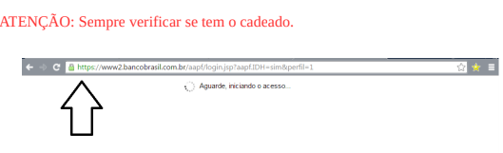
Acesso seguro ao Internet Banking

Slide 25

Dicas de segurança

Slide 26
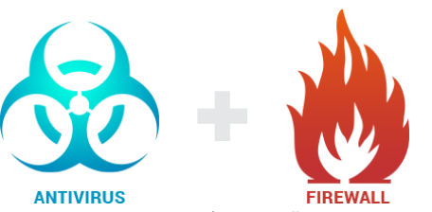
Usar ferramentas de segurança
É importante ter um Firewall, instalado e atualizado e também possuir um bom antivírus, atualizado.

Slide 27
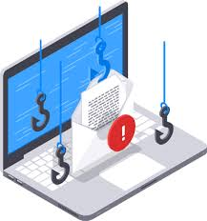
Essa Página é a oficial?
Certificar-se se a página que está acessando é a verdadeira, pois tem um golpe chamado “Phishing” que se passa pela original.

Slide 28
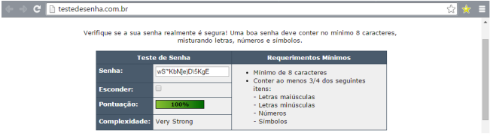
Senha forte
Deve-se sempre criar senhas fortes que contenha letras, maiúsculas e minúsculas, números, e caracteres especiais.
Periodicamente, deve-se trocá-la (recomenda-se a cada 10 dias)!
Exemplo de uma senha forte: wS'*KbN]e)D\5KgE

Slide 29
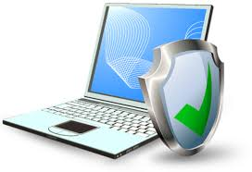
Escanear o computador:
Caso utilize o Windows, deve-se realizar um escaneamento no computador para verificar se não há vírus instaurado.

Slide 30



Cuidado com Download
Muito cuidado ao realizar downloads, muitos serviços de downloads, quando são baixados vêm com algumas coisas que não são agradáveis.
Deve-se sempre baixar de sites confiáveis.

Slide 31
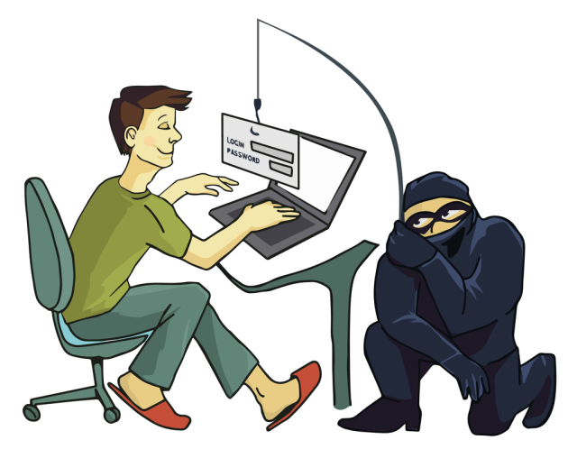
Cuidado com cadastros
Jamais fornecer dados restritos em cadastros.
Certifique a autenticidade do site!

Slide 32
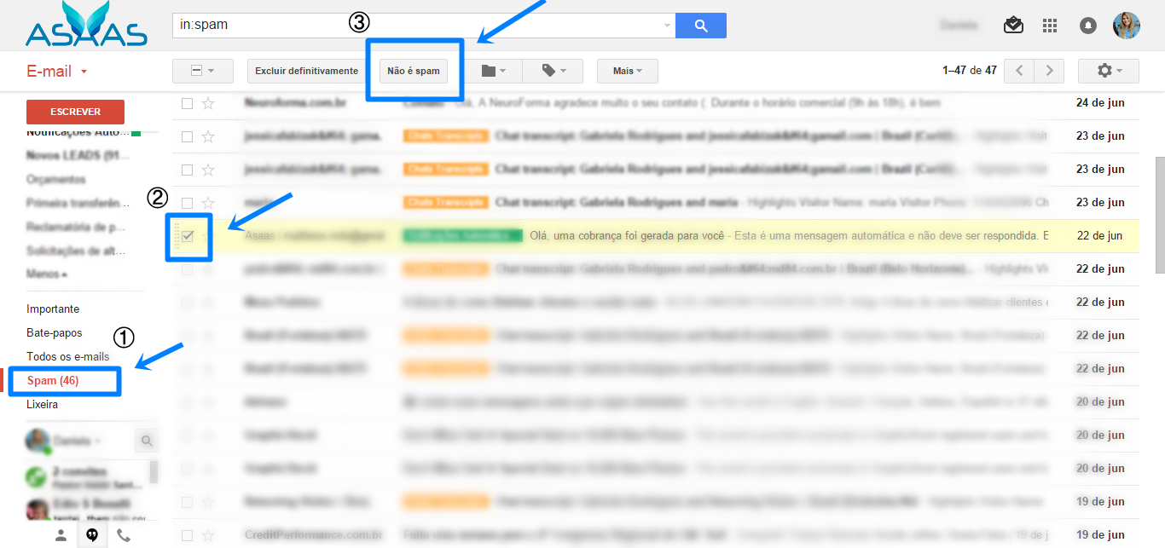
SPAM
Jamais clique em e-mails suspeitos mandando baixar algo ou pedindo para inserir informações.
Um banco nunca manda um e-mail pedindo para alterar/atualizar informações.

Slide 33

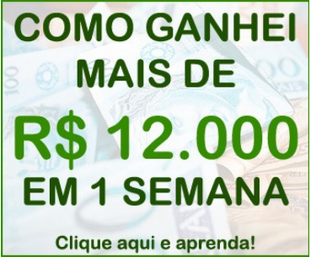
Propagandas
Nunca clique em link suspeito, ou propaganda dizendo que caso clicar ganha R$ 1.000.000,00 (um milhão de reais).

Slide 34
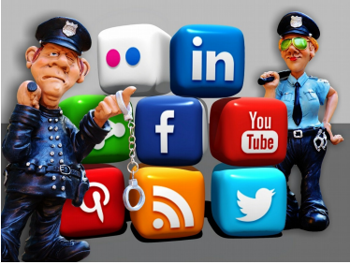
Redes sociais
Muito cuidado ao se expor muito nas redes sociais.
Muitas vezes, pode ser alvo de coisas indesejadas. Por isso, muito cuidado.

Slide 35

Computador de terceiros
Ao acessar o computador de terceiros, deve-se verificar se saiu de todas as suas contas.

Slide 36
Dúvidas?
Obrigado pela
atenção!

